Slide 1
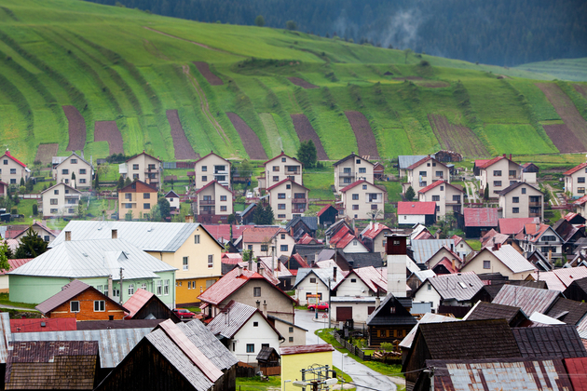
Ľudské sídla a ich okolie
Hádaj, kto som?

Slide 2
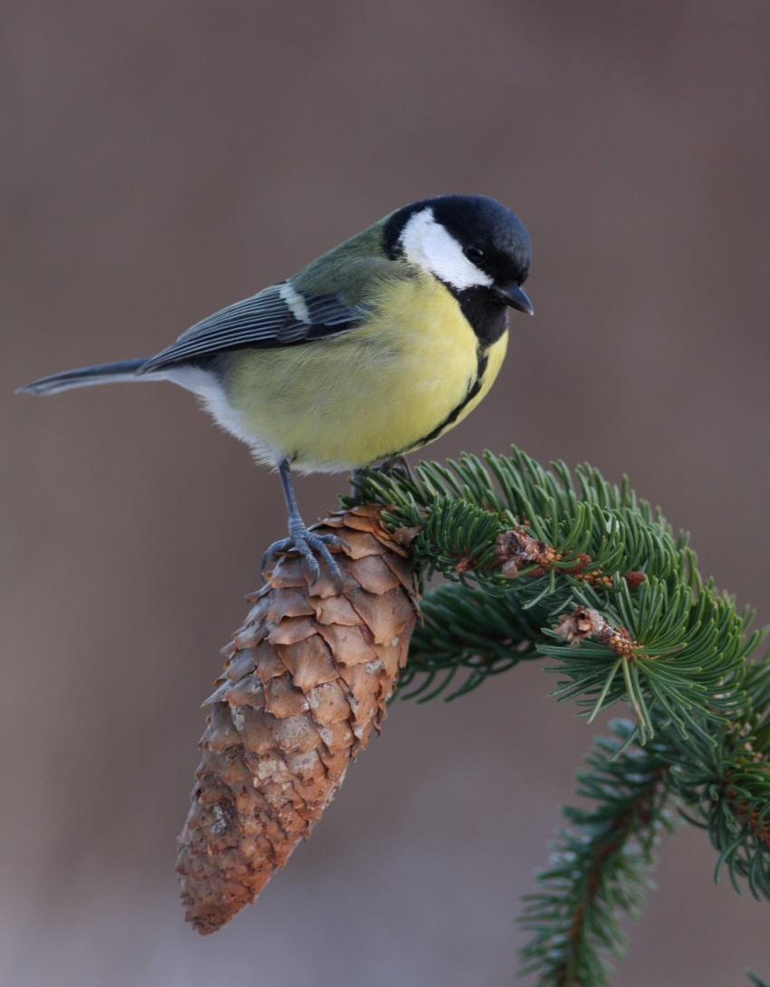
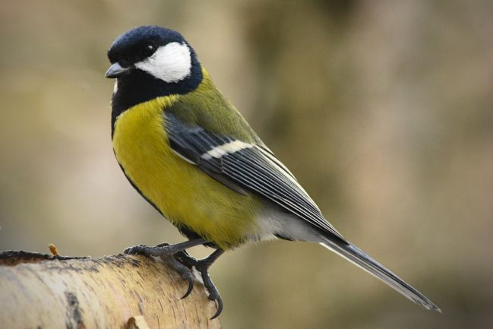
1.

Slide 3
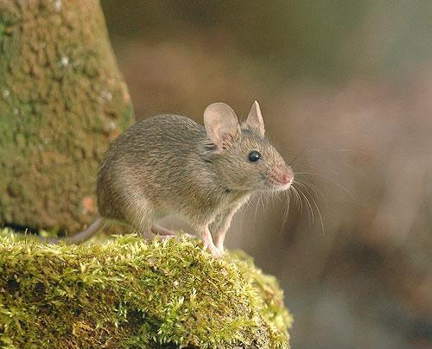
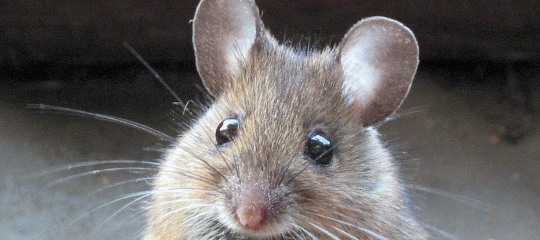
2.

Slide 4
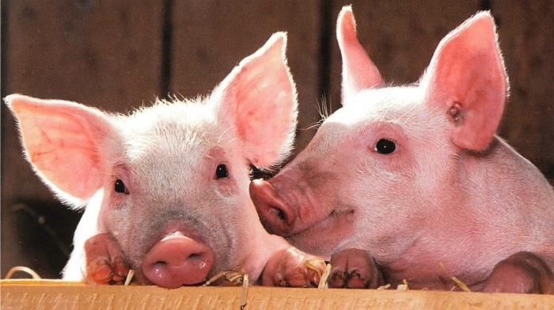
3.

Slide 5
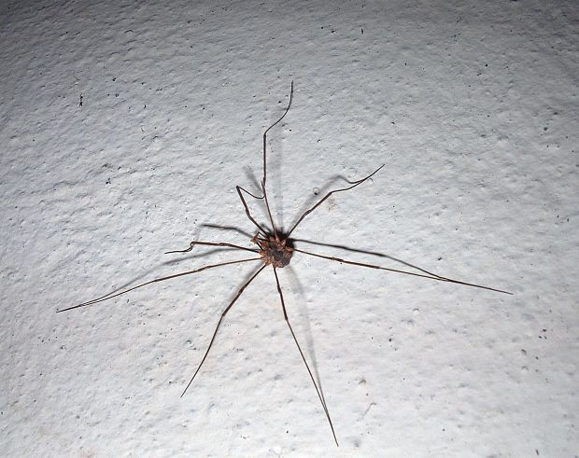
4.

Slide 6
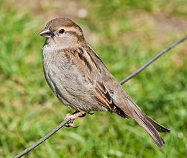
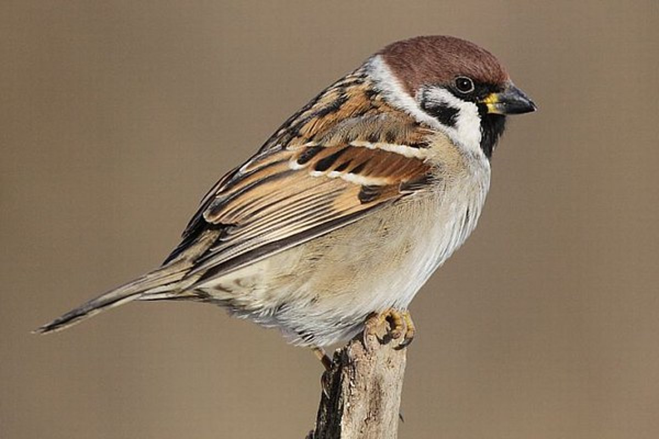
5.

Slide 7
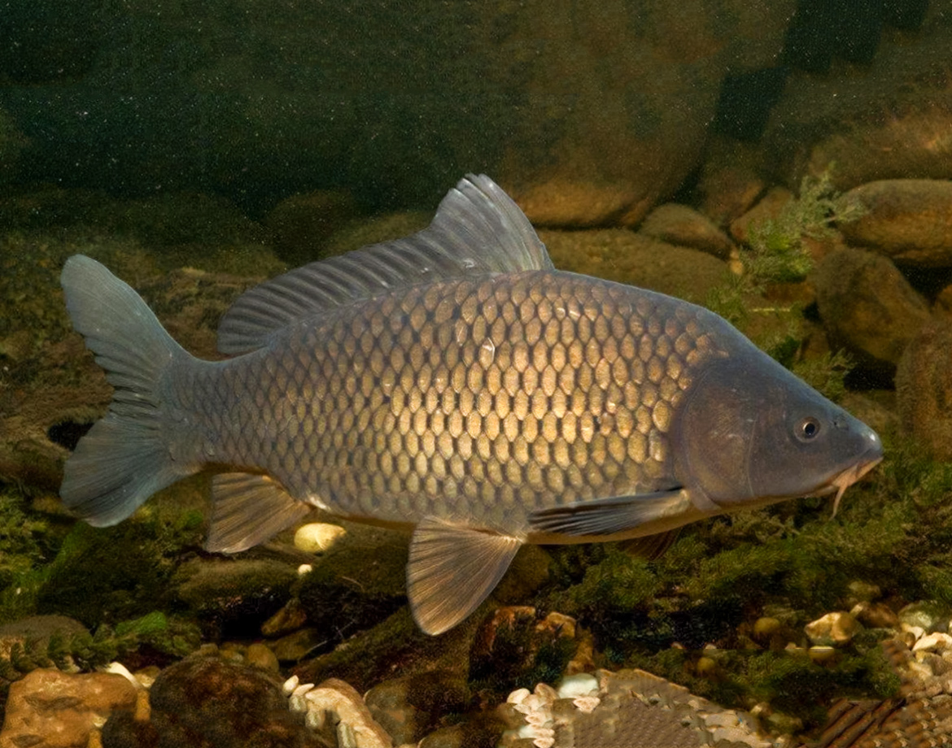
6.

Slide 8
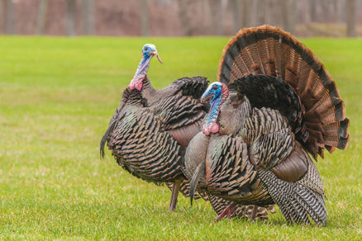
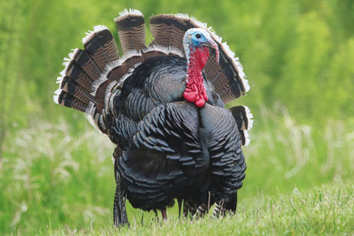
7.

Slide 9
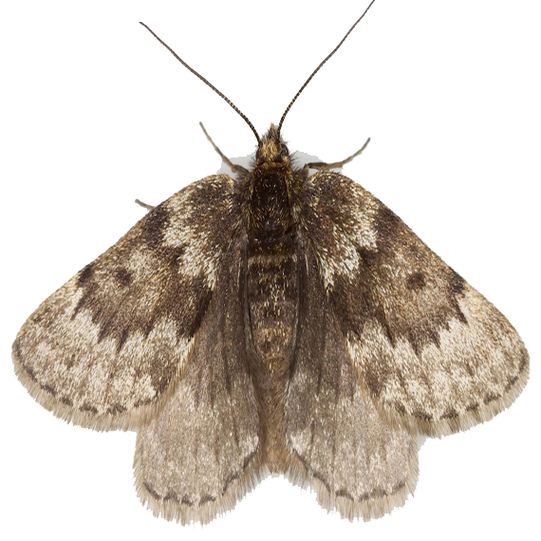
8.

Slide 10
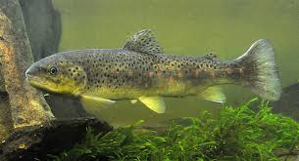
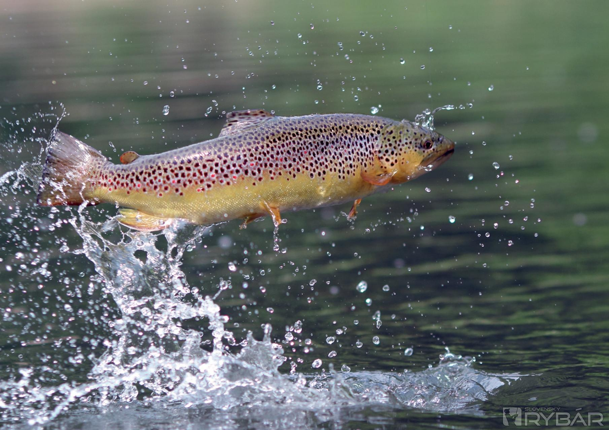
9.

Slide 11
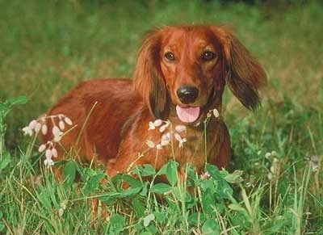
10.

Slide 13
SÝKORKA

Slide 14
MYŠ

Slide 15
OŠÍPANÉ

Slide 16
KOSEC

Slide 17
VRABEC

Slide 18
KAPOR

Slide 19
MORKY

Slide 20
MOĽA

Slide 21
PSTRUH

Slide 22
PES - JAZVEČÍK

